Slide 1
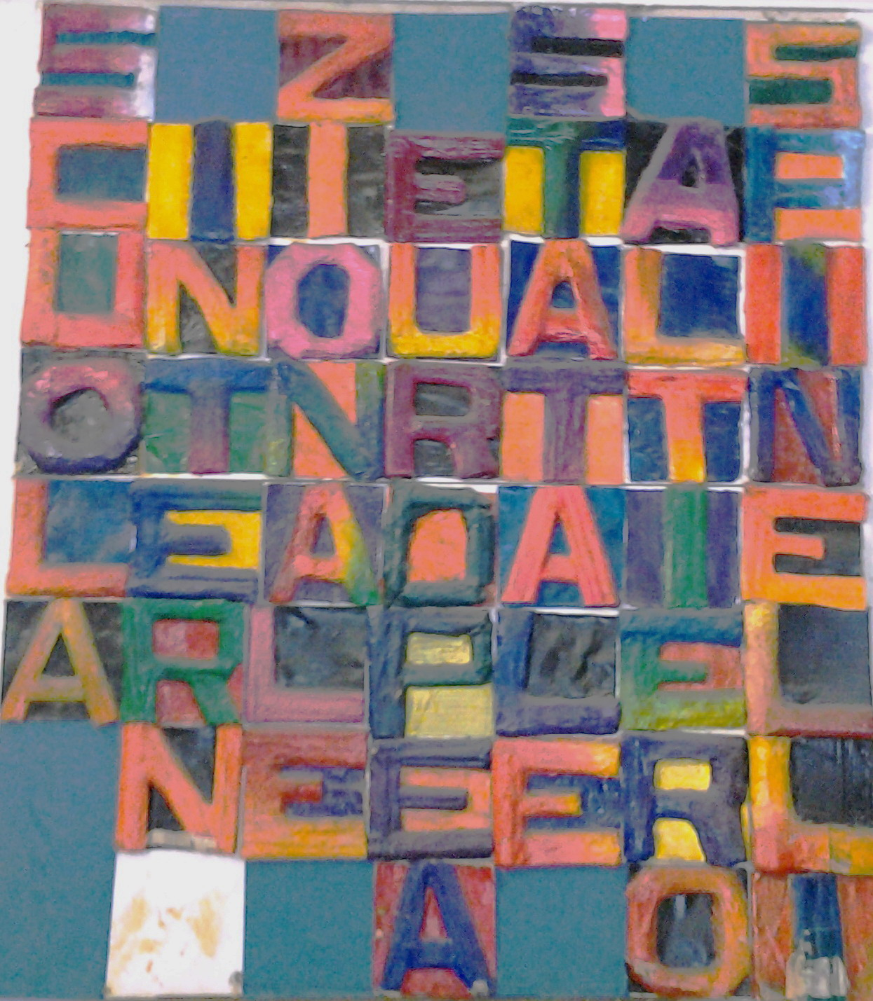
Scuola Internazionale Europea Statale
“Altiero Spinelli”
Secondaria di I grado

Slide 2

Come funziona l’orario della nostra scuola?

Slide 3

ORARIO SETTIMANALE
Orario complessivo settimanale di 34 unità orarie
Unità orarie di 50 minuti
L’orario può essere ampliato con attività extracurricolari

Slide 4
DISCIPLINE | Unità orarie di insegnamento
 | Classe I | Classe II | Classe III
Italiano | 6 | 6 | 6
Lingua inglese | 4 | 4 | 4
Lingua francese o tedesca | 4 | 4 | 4
Storia | 2 | 2 | 2
Geografia | 2 | 2 | 2
Matematica | 4 | 4 | 5
Scienze | 2 | 2 | 2
Musica | 3 | 3 | 2
Arte e immagine | 2 | 2 | 2
Educazione fisica | 2 | 2 | 2
Tecnologia | 2 | 2 | 2
Storia delle religioni | 1 | 1 | 1
Totale unità orarie | 34 | 34 | 34

Slide 5

Le lezioni curricolari si tengono
la mattina
dal lunedì al venerdì
e i pomeriggi
di martedì e giovedì
Sono previste attività di recupero e potenziamento.

Slide 6
 | LUNEDI | MARTEDI | MERCOLEDI | GIOVEDI | VENERDI
8,15-8,20 | Ingresso | Ingresso | Ingresso | Ingresso | Ingresso
8,20-9,10 | LEZIONE | LEZIONE | LEZIONE | LEZIONE | LEZIONE
9,10-10,00 | LEZIONE | LEZIONE | LEZIONE | LEZIONE | LEZIONE
10,00-10,10 | Intervallo | Intervallo | Intervallo | Intervallo | Intervallo
10,10-11,00 | LEZIONE | LEZIONE | LEZIONE | LEZIONE | LEZIONE
11,00-11,50 | LEZIONE | LEZIONE | LEZIONE | LEZIONE | LEZIONE
11,50-12,00 | Intervallo | Intervallo | Intervallo | Intervallo | Intervallo
12,00-12,50 | LEZIONE | LEZIONE | LEZIONE | LEZIONE | LEZIONE
12,50-13,40 | LEZIONE | LEZIONE | LEZIONE | LEZIONE | LEZIONE
13,40-14,40 |  | Pausa mensa |  | Pausa mensa
14,40-15,30 |  | LEZIONE |  | LEZIONE
15,30-16,20 |  | LEZIONE |  | LEZIONE

Slide 7
Su richiesta delle famiglie
potrà essere attivato
il PRE-SCUOLA dalle ore 7.30,
gestito da una cooperativa esterna

Slide 8
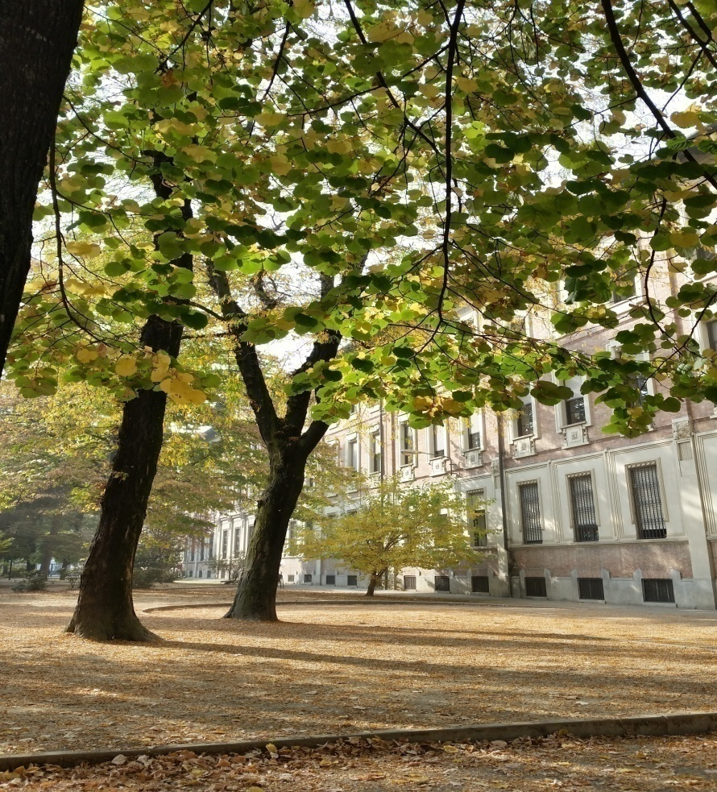
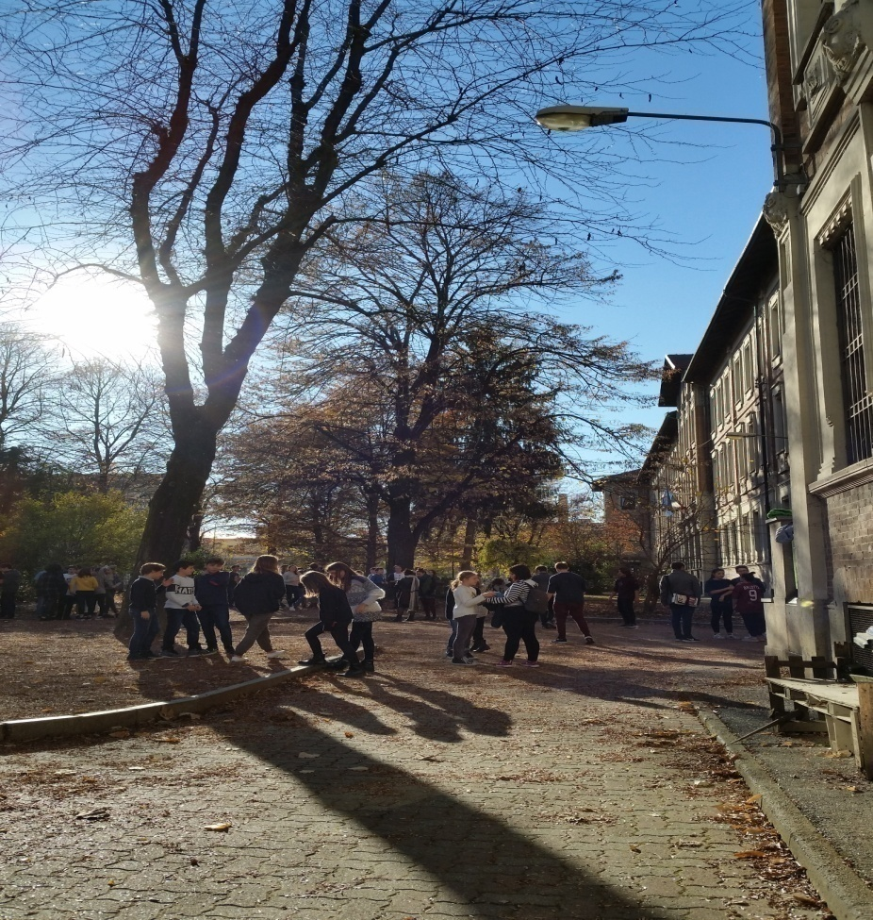
la pausa pranzo!

Slide 9
È fornito il servizio di ristorazione del Comune di Torino in appositi locali
È garantito il servizio di sorveglianza fornito da una cooperativa che opera nel settore
È momento di riposo, svago, socializzazione
È occasione per l’educazione alimentare e ambientale

Slide 10


Lo studio delle lingue straniere

Slide 11
Che cosa viene offerto? lo studio di due lingue straniere:
- prima lingua comunitaria inglese
- seconda lingua comunitaria a scelta tra francese e tedesco.

Slide 12
Aspetti caratterizzanti:
numero di ore superiore rispetto a quanto previsto dal curricolo nazionale (4 moduli orari settimanali sia per la prima sia per la seconda lingua comunitaria)
organizzazione delle classi in gruppi di lavoro prevalentemente di piccole dimensioni

Slide 13
Aspetti caratterizzanti (segue):
presenza di esperti linguistici madrelingua che affiancano i docenti statali nella didattica
attivazione di percorsi CLIL
preparazione alle certificazioni linguistiche internazionali in orario scolastico

Slide 14
SPECIFICITA’
percorsi per studenti riconosciuti come
madrelingua o bilingue
tedesco, francese o inglese
con 4 moduli orari affidati interamente
all’esperto linguistico
con riferimento al curricolo nazionale della
lingua oggetto di studio

Slide 15



CERTIFICAZIONI DELLE COMPETENZE LINGUISTICHE
Lingua TEDESCA
ZERTIFIKAT Livello A2
Lingua FRANCESE
DELF Livello A2
DELF Livello B1
Lingua INGLESE
KET (Livello A2)
PET (Livello B1)
FCE (Livello B2)

Slide 16
Sezioni e lingue
Sezione A:
percorso di lingua inglese come lingua straniera
percorso di lingua francese come lingua straniera
percorso di lingua francese come lingua materna per allievi madrelingua o bilingue

Slide 17
Sezione B:
percorso di lingua francese come lingua straniera
percorso di lingua inglese come lingua straniera
percorso di lingua inglese come lingua materna per allievi madrelingua o bilingue

Slide 18
Sezione C:
percorso di lingua inglese come lingua straniera
percorso di lingua tedesca come lingua straniera
percorso di lingua tedesca come lingua materna per allievi madrelingua o bilingue

Slide 19
Sezione D:
percorso di lingua tedesca come lingua straniera
percorso di lingua inglese come lingua straniera
percorso di lingua inglese come lingua materna per allievi madrelingua o bilingue

Slide 20
Didattica inclusiva
Attenzione per BES e DSA

Slide 21
Nella nostra scuola
la tradizionale ora di religione è focalizzata sulla
STORIA DELLE RELIGIONI

Slide 22
Alternativa all’ora di religione
Nel nostro Istituto, gli studenti che non si avvalgono dell’insegnamento della religione seguono un percorso di alternativa focalizzato sull’educazione alla cittadinanza

Slide 23
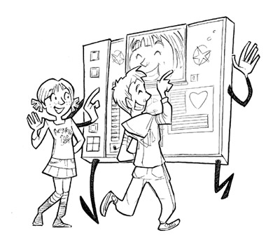
Inoltre …
Tutte le nostra aule sono dotate di LIM (lavagna interattiva multimediale) o di schermo interattivo
Aula di informatica
Registro elettronico

Slide 24
Spazi
16 aule di lezione + 2 aulette
Servizi igienici maschili, femminili e per disabili
Locali per la mensa
Aula musica, biblioteca, aula di informatica, laboratorio di scienze
Palestra e spogliatoi
Giardino per la ricreazione

Slide 25
PROGETTI
E ATTIVITÀ

Slide 26

biblioteca
Nel nostro istituto è presente una biblioteca aperta al prestito
Un gruppo di genitori volontari coadiuva nella gestione di tale spazio
La biblioteca è fornita non solo di testi e dvd in italiano, ma anche in lingua straniera

Slide 27

Nell’ambito di questo progetto vengono organizzati:
Incontri con gli autori
Letture ad alta voce
Letture drammatizzate
Questa foto di Autore sconosciuto è concesso in licenza da CC BY

Slide 28

Educazione alla legalità e alla cittadinanza

Slide 29
Cittadinanza consapevole
Attività di riflessione in classe
Visita a istituzioni cittadine e regionali
Percorsi attivati in collaborazione con la polizia municipale
Attenzione alle problematiche ambientali con le proposte offerte dal territorio
Raccolta differenziata dei rifiuti
Progetti di solidarietà

Slide 30

Progetto Musica
Coro e orchestra
- Concerti di Istituto

Slide 31
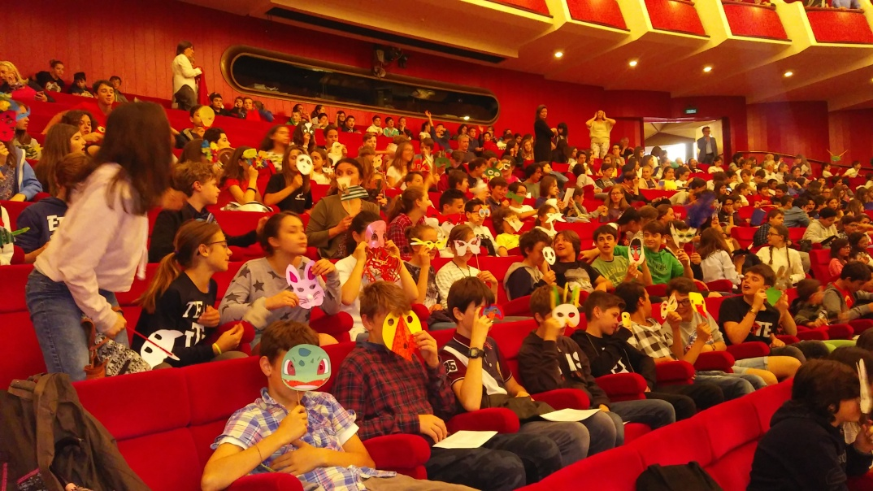
Potenziamento di Musica
- Potenziamento di Educazione musicale un’ora alla settimana nelle prime e nelle seconde
- Percorsi di approfondimento sul teatro musicale

Slide 32

I nostri successi musicali
https://youtu.be/IQVKHdy_pYc
https://youtu.be/UxfJSti4KB4?si=zOdIw-KhZqZ2Eddl
https://youtu.be/0Qmkbg--y0M

Slide 33

Soggiorni studio all’estero per le classi terze durante l’anno scolastico
Francia Germania

Slide 34
Promozione della salute, del benessere e inclusione
Attività specifiche su proposte del territorio
Attività di prevenzione sui rischi da comportamenti legati a dipendenze di varia natura
Incontri con esperti sui DCA
Sportello di ascolto psicologico
Attenzione particolare ai DSA e BES
Formazione specifica per operatori, insegnanti

Slide 35


Giochi Matematici
TUTTE LE CLASSI
Organizzati dall’Università Bocconi – Centro Pristem
Mathématiques sans frontières
Pi greco day

Slide 36
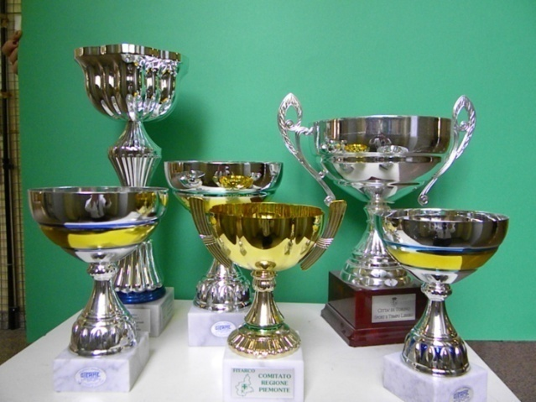
GIOCHI SPORTIVI STUDENTESCHI
Nuoto
Pallacanestro
Tennis
Atletica e corsa campestre
Pallavolo

Slide 37

Orientamento
CLASSI TERZE
Collaborazione continuativa con OOP (“Obiettivo orientamento Piemonte”) :
Seminari formativi, incontri individuali, “Salone dell’orientamento”

Slide 38
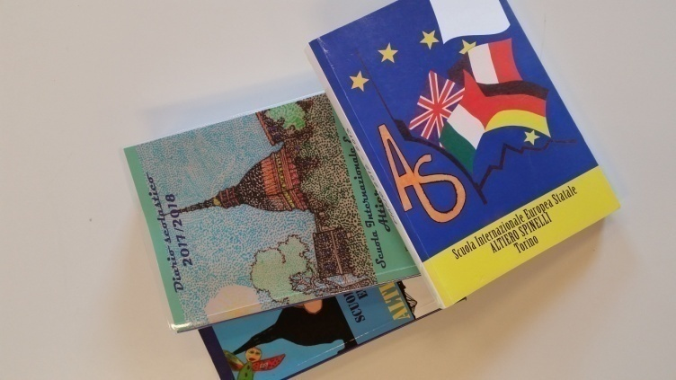
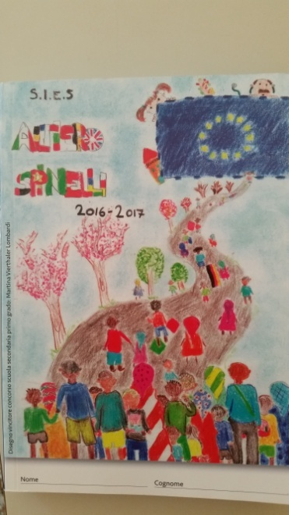


Diario scolastico di istituto

Slide 39
Quando si tengono e quali sono le attività extracurricolari proposte?

Slide 40
Al termine delle lezioni,
in particolare
nei pomeriggi liberi

Slide 41

CORSO DI CINESE
A CURA DELL' ISTITUTO CONFUCIO DI TORINO
TRE LIVELLI: PRINCIPIANTI, INTERMEDIO, AVANZATO con esame di certificazione

Slide 42

Corso di latino per le classi terze
Coro e orchestra

Slide 43
Verticalità
Continuità progettuale
e curricolare tra
Scuola Primaria,
Secondaria di primo grado
e Secondaria di secondo grado

Slide 44
GRAZIE dell’attenzione

